Slide 1
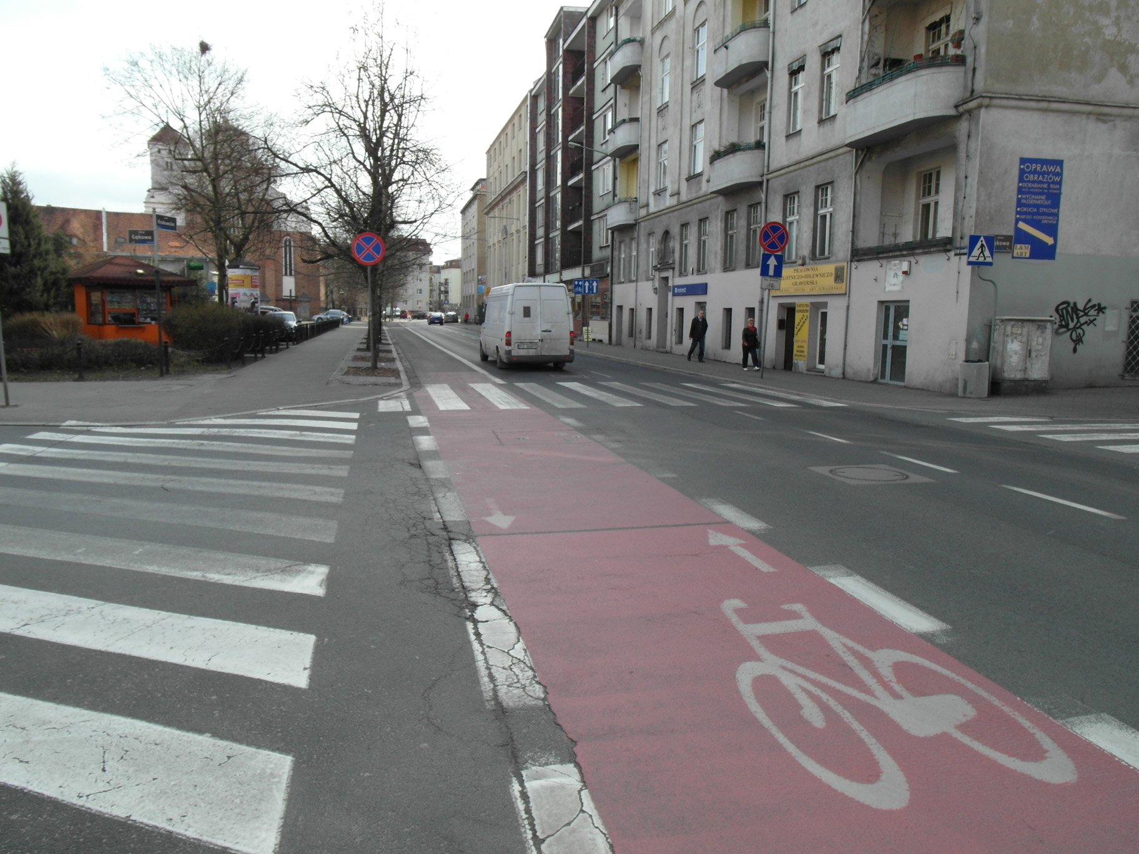
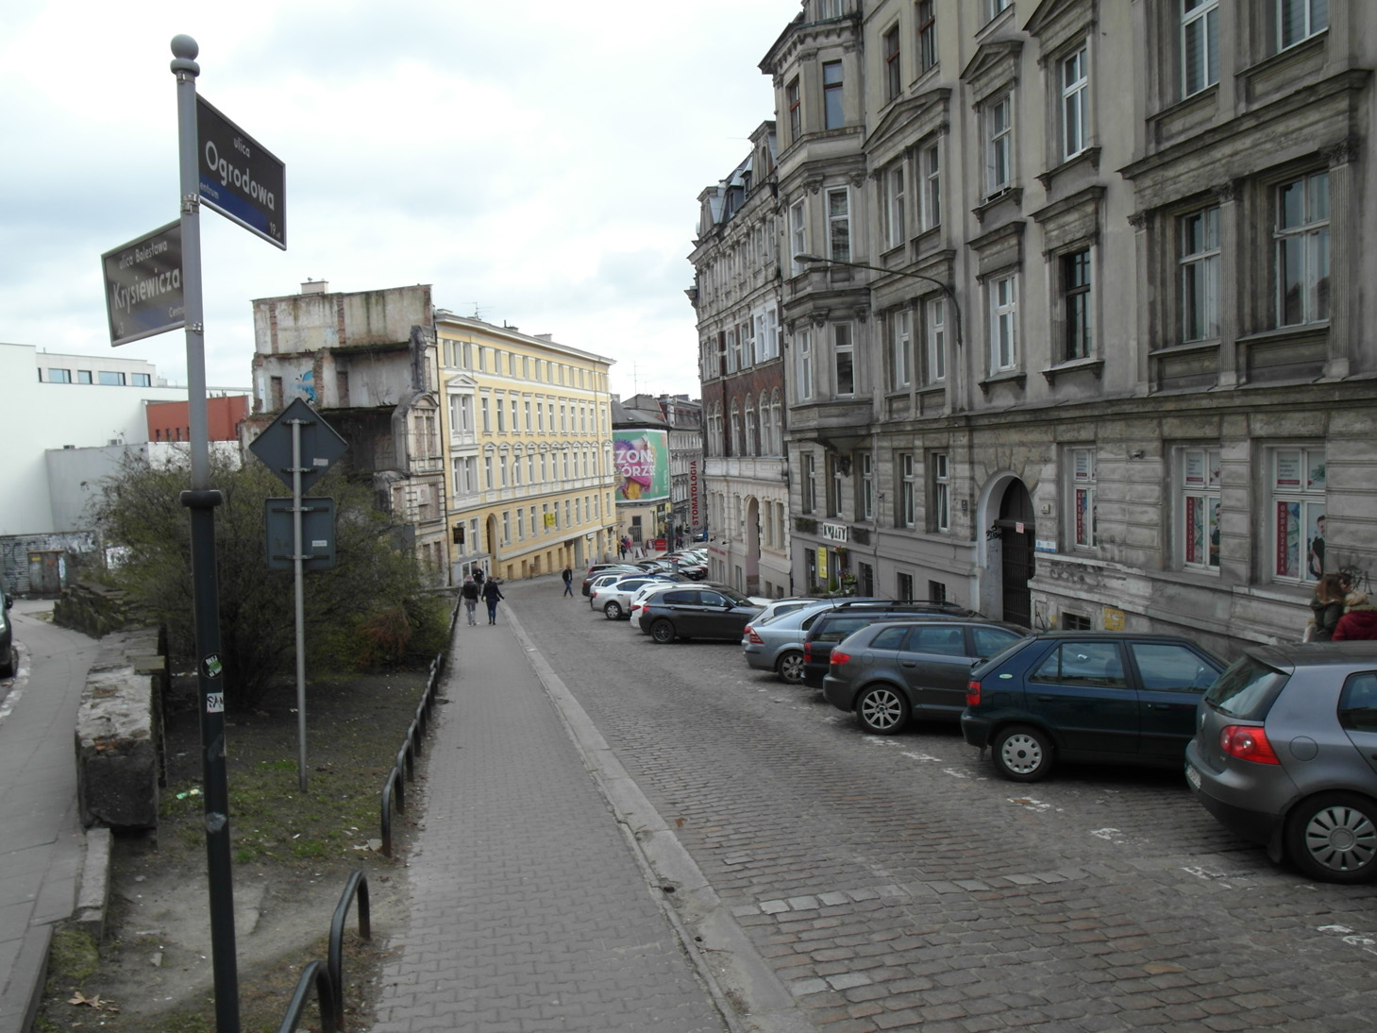
Strefa uspokojonego ruchu obszar III i IV ogólne założenia

Slide 2
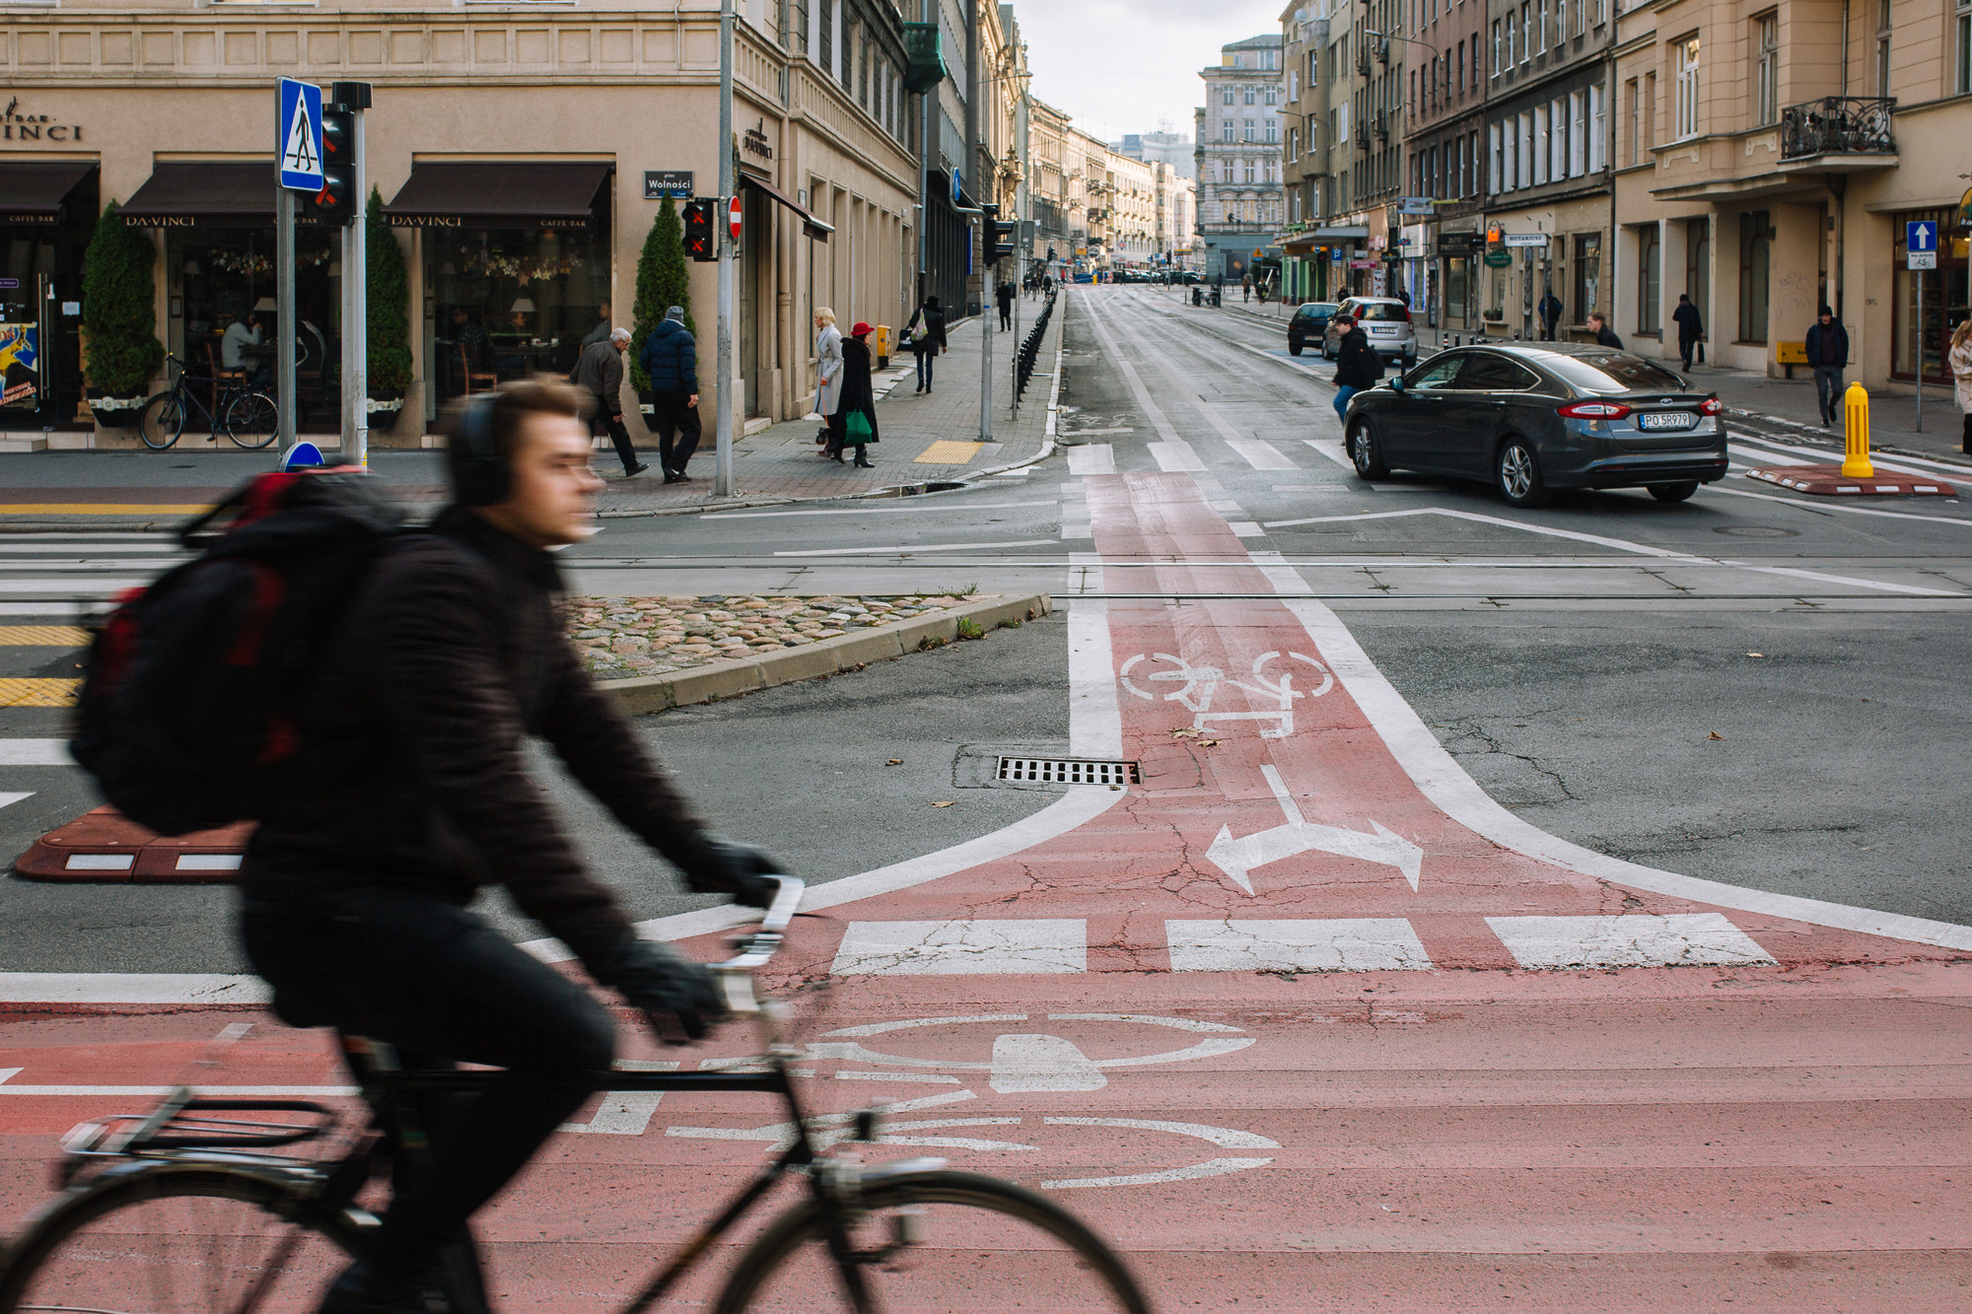
Najważniejsze założenia projektu: - uspokojenie ruchu w Centrum - ograniczenie tranzytu - zwiększenie bezpieczeństwa pieszych - więcej przestrzeni dla pieszych na chodnikach - ułatwienia dla rowerzystów - zmniejszenie poziomu hałasu

Slide 3
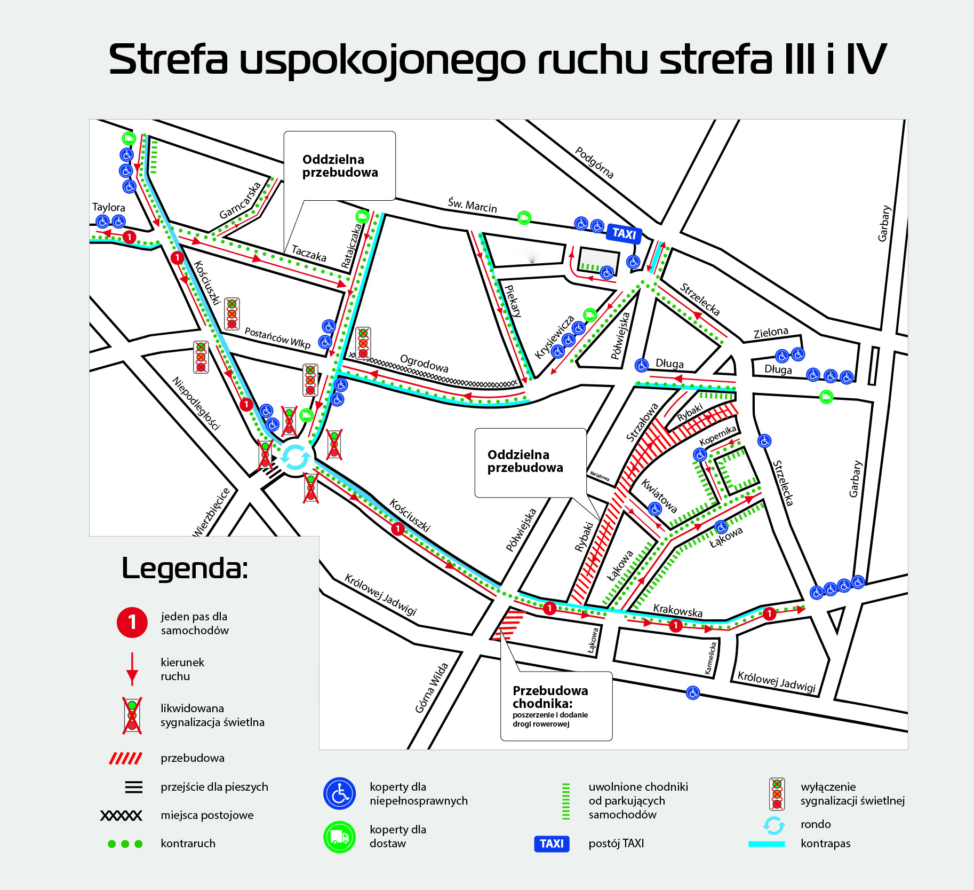
Teren, który zostanie objęty strefą uspokojonego ruchu czerwiec
obszar III i IV
ograniczony ulicami: Garbary – Królowej Jadwigi,
al. Niepodległości – Święty Marcin – Podgórna
(na części
ul. Ratajczaka rozwiązanie obowiązuje od zeszłego roku)

Slide 4
Najważniejsze zmiany:
Zmiany w organizacji ruchu zostaną wprowadzone
na 18 ulicach.
Liczba ulic na których będą wprowadzane zmiany | Liczba ulic na których prowadzone będą osobne inwestycje
19 | 3 (Taczaka, Rybaki, Półwiejska)

Slide 5
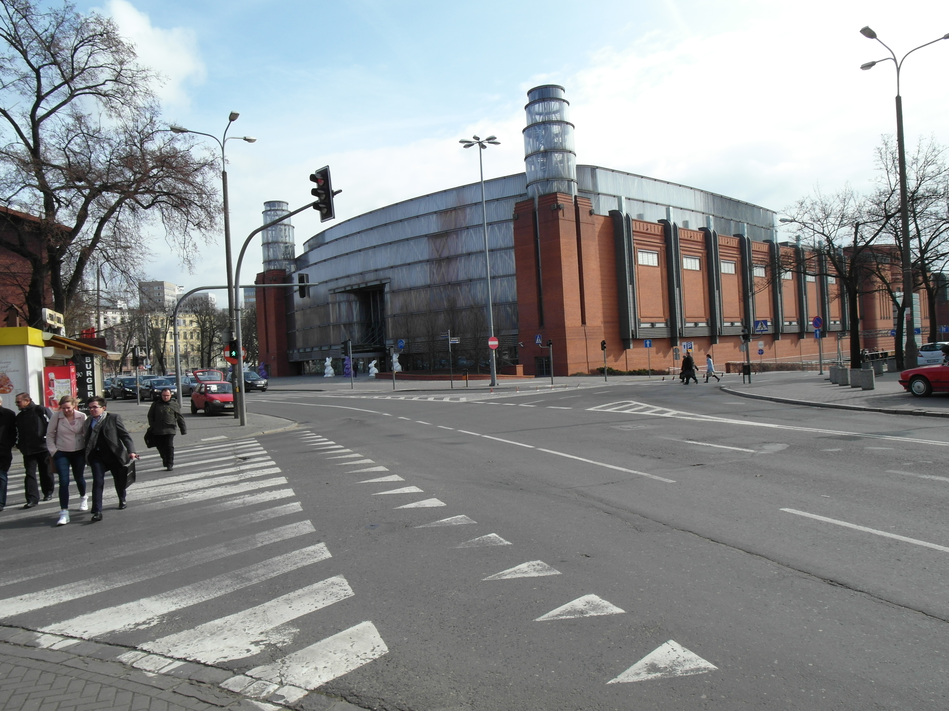
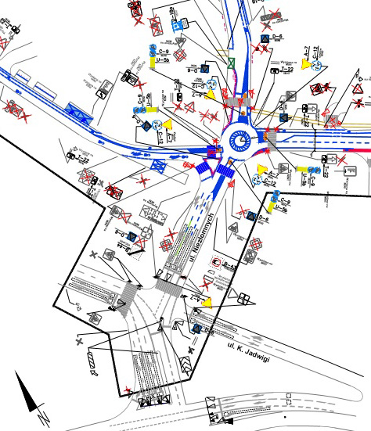
Najważniejsze zmiany:
Likwidacja sygnalizacji świetlnej oraz budowa ronda na skrzyżowaniu ulic Ratajczaka, Niezłomnych, Kościuszki.
Wyłączenie sygnalizacji świetlnej na skrzyżowaniu ulic Ratajczaka/Powstańców Wlkp. i Kościuszki/Powstańców Wlkp.

Slide 6
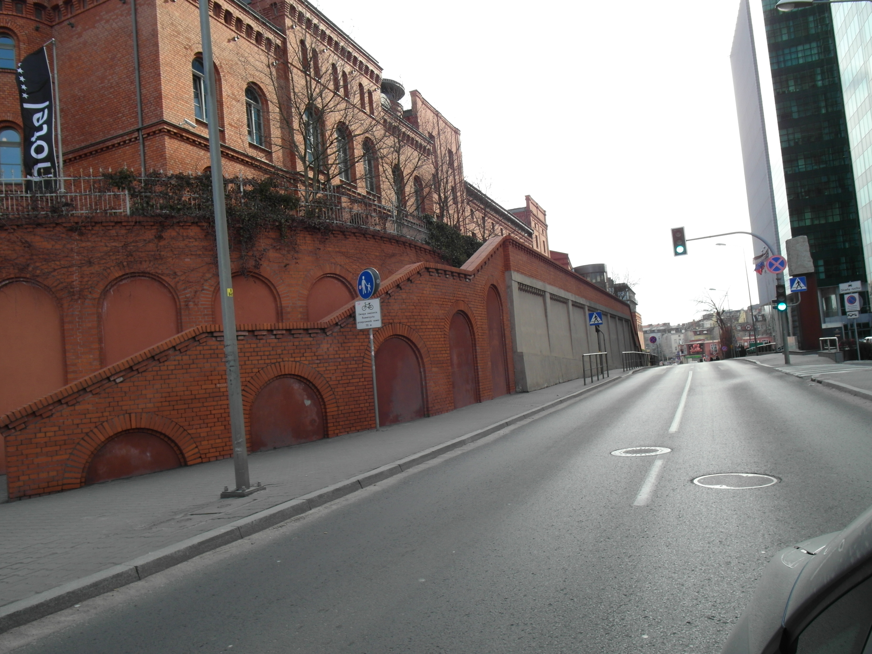
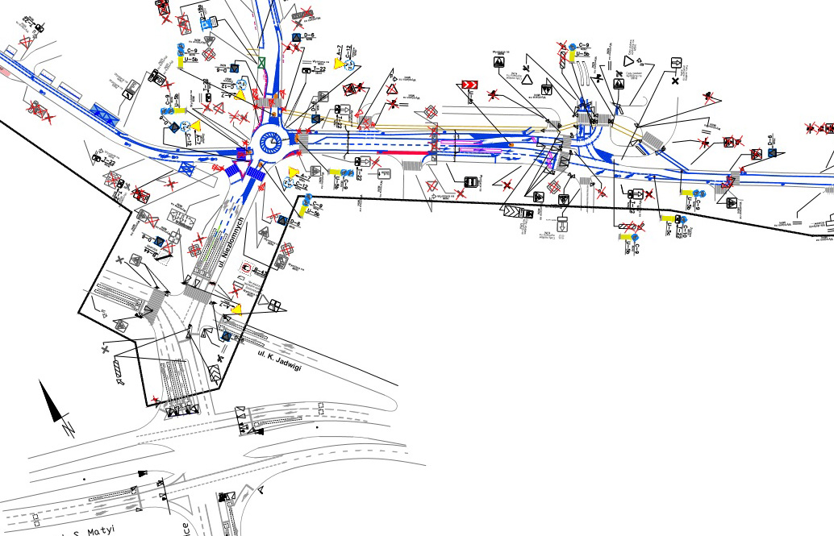
Ulica Kościuszki
jeden pas ruchu dla kierowców, aby zwiększyć bezpieczeństwo innych uczestników ruchu - nie będzie już tzw. wąskiego gardła w okolicy Starego Browaru, gdzie urywa się droga dla rowerów, a chodnik ma około metra szerokości

Slide 7
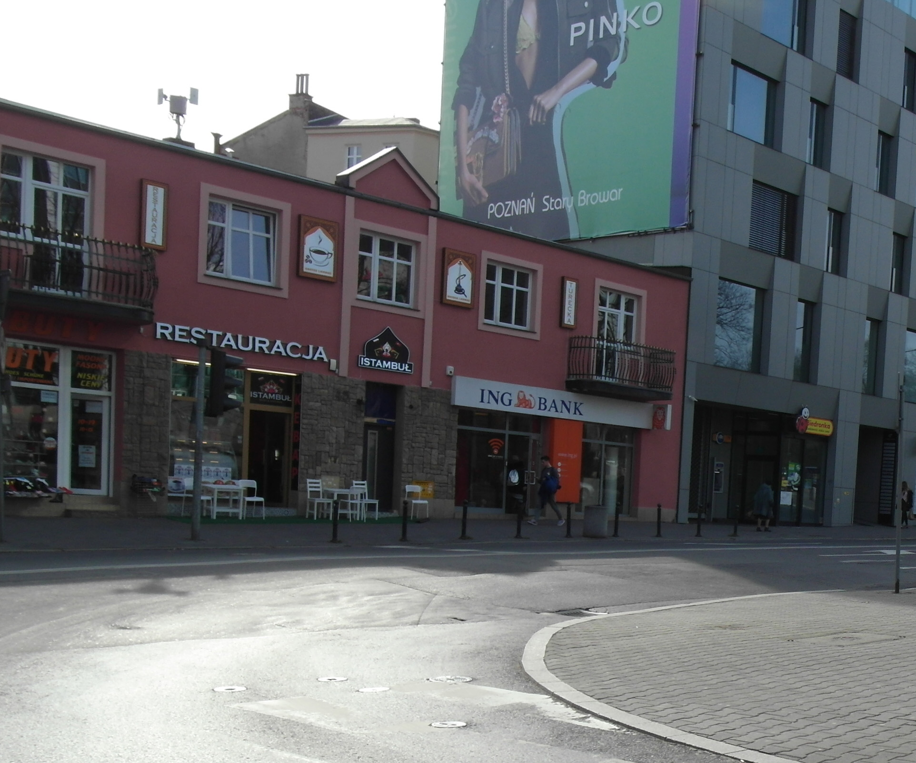
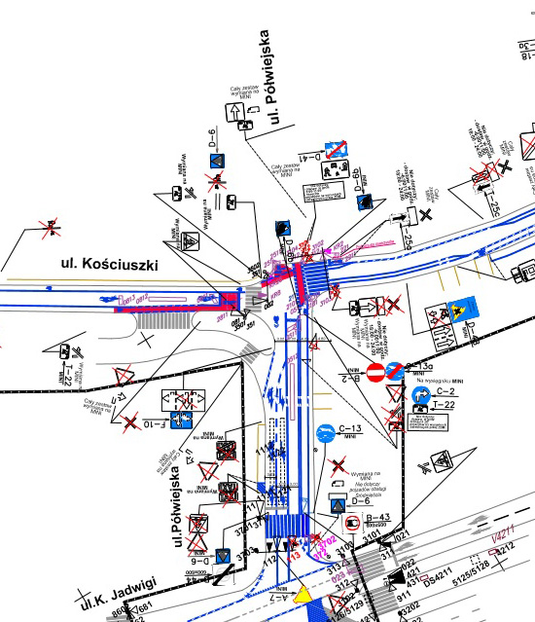
Ulica Półwiejska – pomiędzy skrzyżowaniem z ul. Królowej Jadwigi a Kościuszki poszerzony zostanie chodnik i powstanie droga dla rowerów.

Slide 8
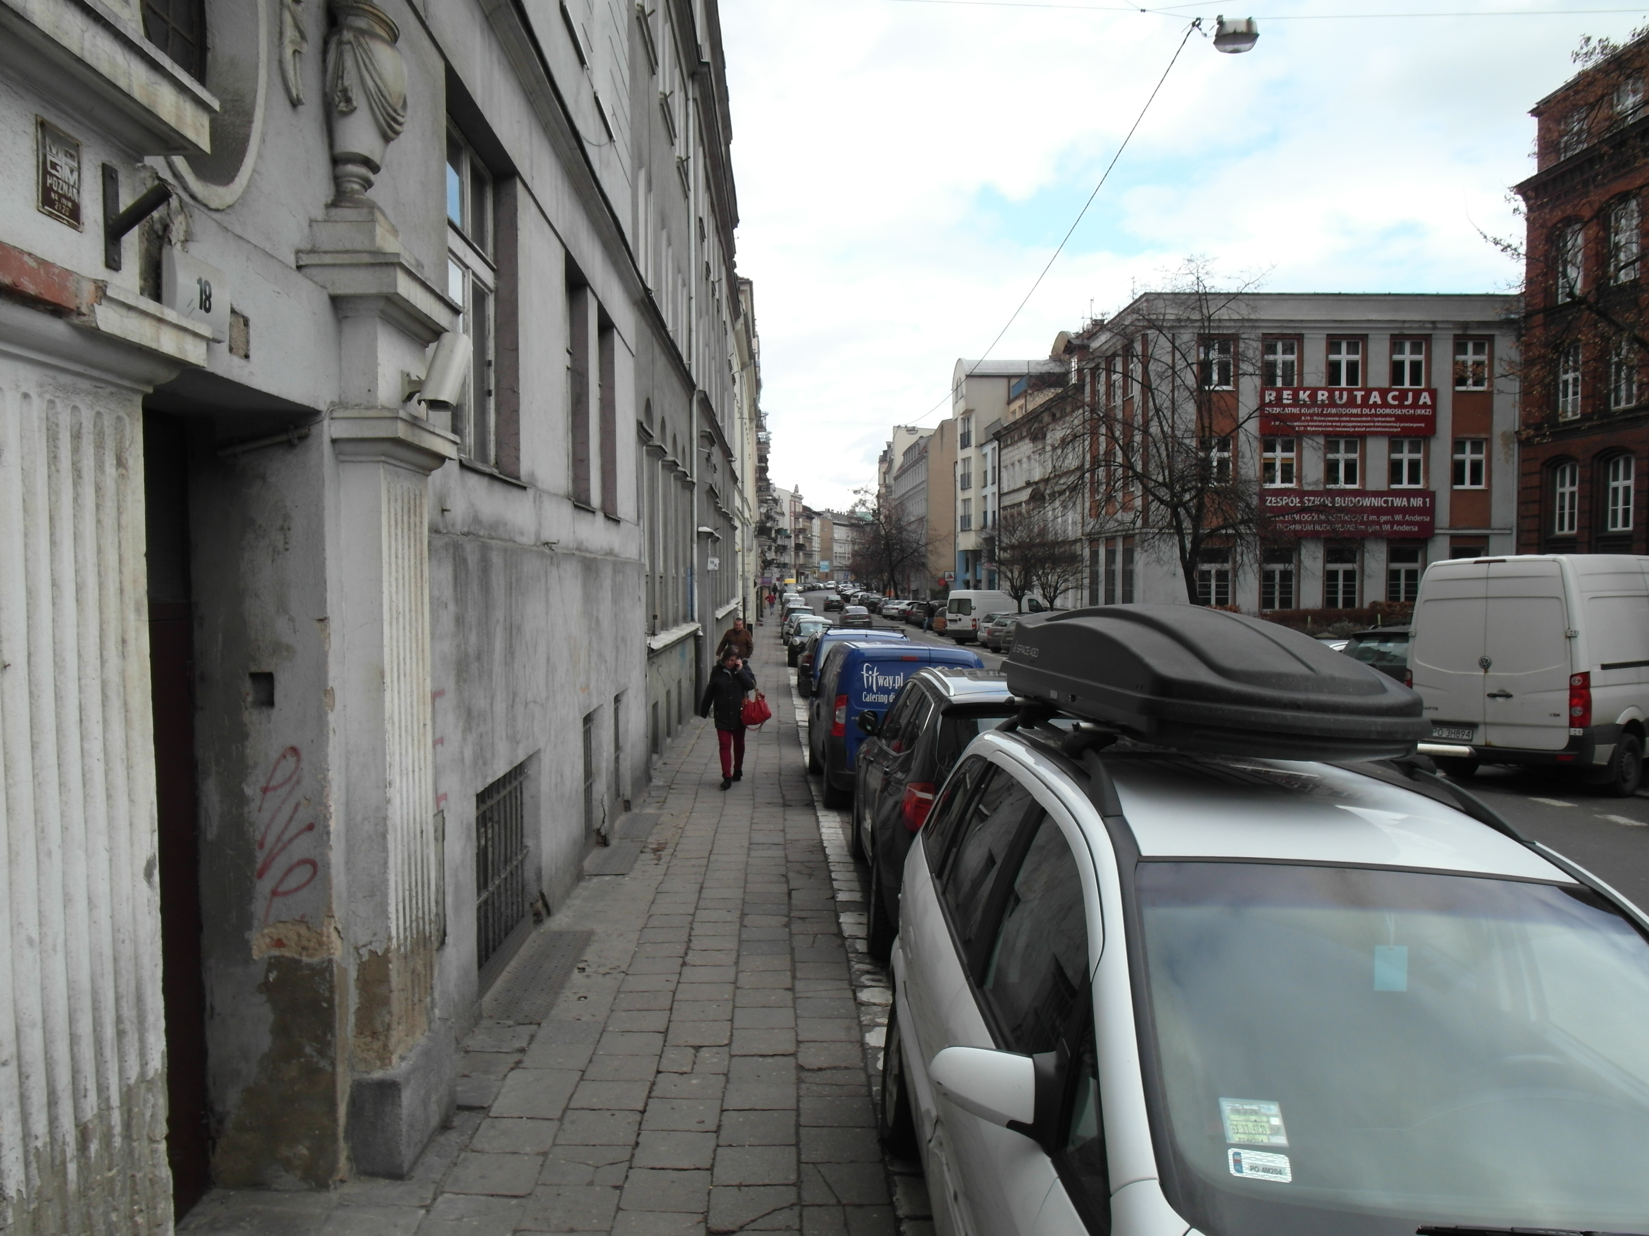
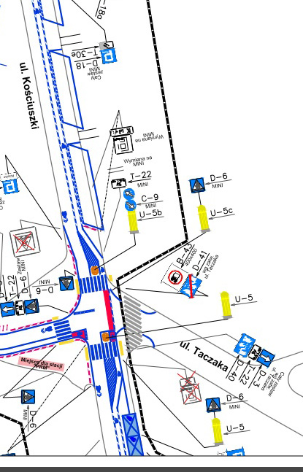
Ulica Rybaki, Taczaka na nich przeprowadzone zostaną osobne prace związane z rewitalizacją Śródmieścia.

Slide 9
Zmiany kierunku ruchu
Na siedmiu ulicach zmieni się kierunek ruchu:
Ogrodowa, Kwiatowa, Rybaki, Łąkowa, Piekary, Wysoka
i Szymańskiego.

Slide 10
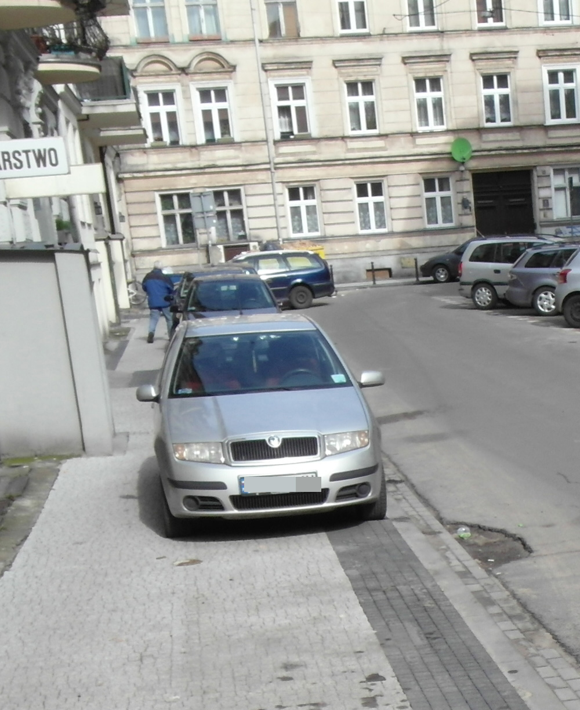
Uwolnienie chodników - na znacznych fragmentach ulic m.in.: Łąkowej, Kopernika, Szymańskiego samochody nie będą mogły parkować na chodnikach. Dzięki temu wolną przestrzeń odzyskają piesi.

Slide 11
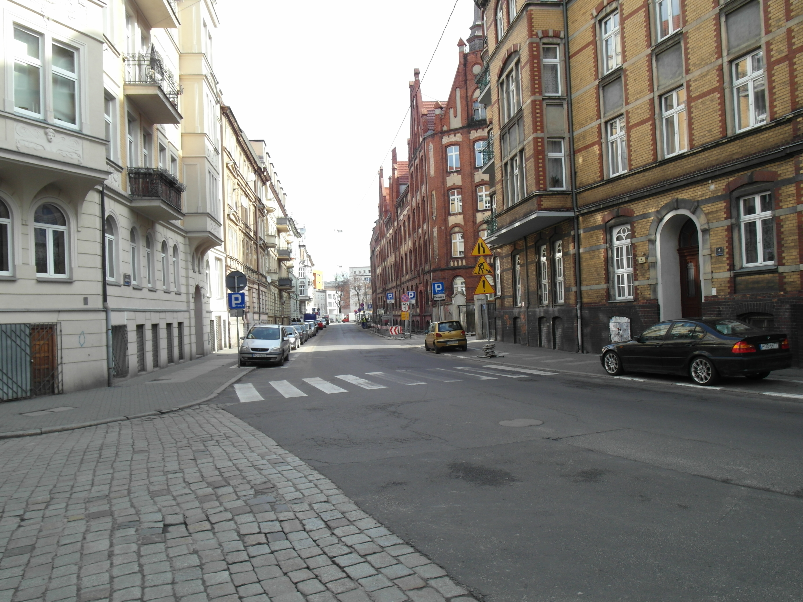
Punktowe nasadzenia zieleni – przewiduje się
możliwość ustawienia ławek i koszy oraz dosadzeń zieleni. Szczegóły zostaną ustalone z Radą Osiedla Stare Miasto.

Slide 12
Bilans miejsc postojowych
Ulica | Jest | Miejsca postojowe, które należy zlikwidować w związku z dostosowaniem do obowiązujących przepisów | Miejsca postojowe likwidowane w związku z uwalnianiem chodników i powstaniem kontraruchu | Będzie | Bilans
Kościuszki | 89 | -3 | -18 | 68 | -21
Taylora | 22 | -2 | 0 | 22 | 0
Powstańców Wlkp. | 58 | -1 | -1 | 56 | -2
Ratajczaka | 21 | -3 | 0 | 26 | +5
Ogrodowa | 52 | 0 | 0 | 82 | +30
Krakowska | 36 | -6 | -7 | 23 | -13
Rybaki | 102 | -11 | -23 | 68 | -34
Łąkowa | 112 | -18 | -18 | 76 | -36
Kwiatowa | 52 | -3 | -16 | 33 | -19
Karmelicka | 20 | -2 | 0 | 18 | -2
Kopernika | 52 | -3 | -13 | 36 | -16
Długa | 96 | -6 | -29 | 61 | -35
Zielona | 12 | -1 | 0 | 11 | -1
Strzałowa | 23 | -1 | 0 | 22 | -1
Krysiewicza | 33 | -3 | -2 | 28 | -5
Strzelecka | 11 | -2 | 0 | 9 | -2
Szymańskiego | 19 | 0 | 0 | 29 | +10
Wysoka | 6 | 0 | 0 | 6 | 0
Święty Marcin | 19 | 0 | -6 | 13 | -6
Piekary | 0 | 0 | 0 | 7 | +7
Pl. Wiosny Ludów | 5 | 0 | 0 | 5 | 0
SUMA -16% | 840 | -65 | -76 | 699 | -141

Slide 13
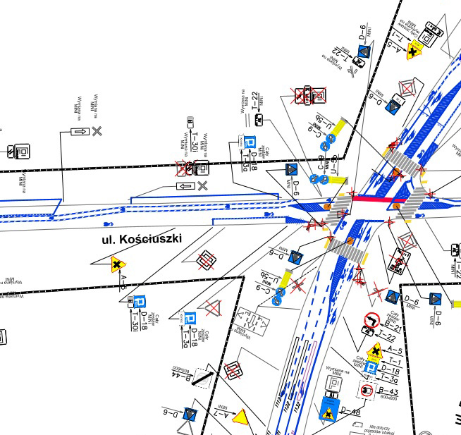
Bilans miejsc postojowych
ul. Kościuszki: parkowanie dostosowane do obowiązujących przepisów (10 metrów od skrzyżowań i przejść dla pieszych), w niektórych miejscach parkowanie równoległe. Obecnie jest 89 miejsc postojowych (w tym 3 nielegalne). Zostanie: 68.
Bilans: -21

Slide 14
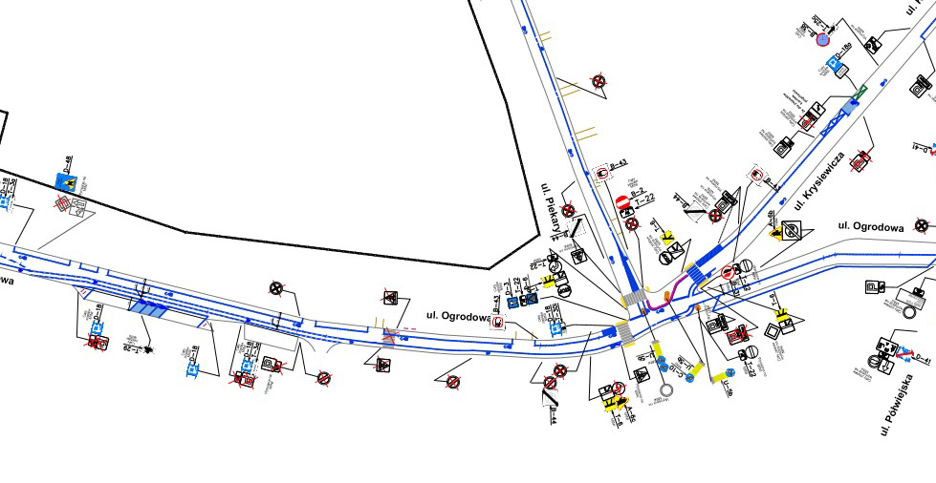
Bilans miejsc postojowych
ul. Ogrodowa: Parkowanie równoległe i skośne. Obecnie są 52 miejsca postojowe. Powstaną nowe pomiędzy Piekarami, a ul. Ratajczaka. Będzie: 82. Bilans: +30.

Slide 15
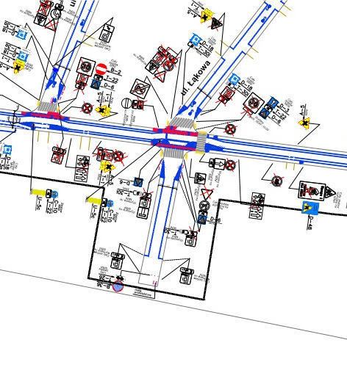
Bilans miejsc postojowych
ul. Krakowska: Jeden pas ruchu, dostosowanie parkowania do obowiązujących przepisów. Obecnie jest 36 miejsc postojowych (w tym 6 nielegalnych). Będzie: 23. Bilans: - 13.

Slide 16
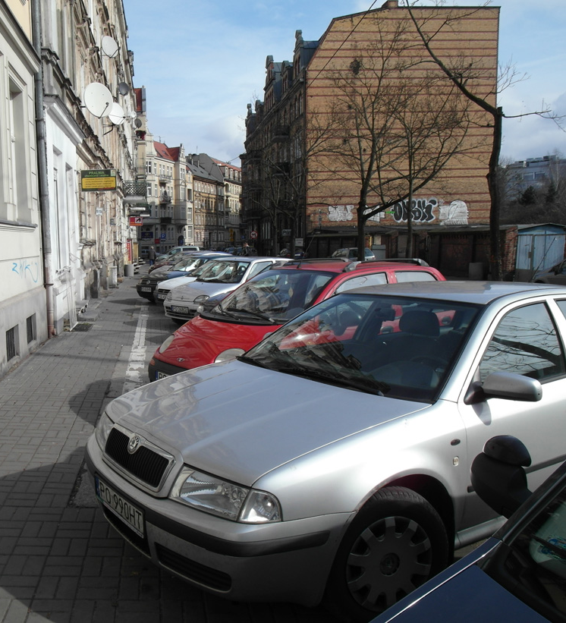
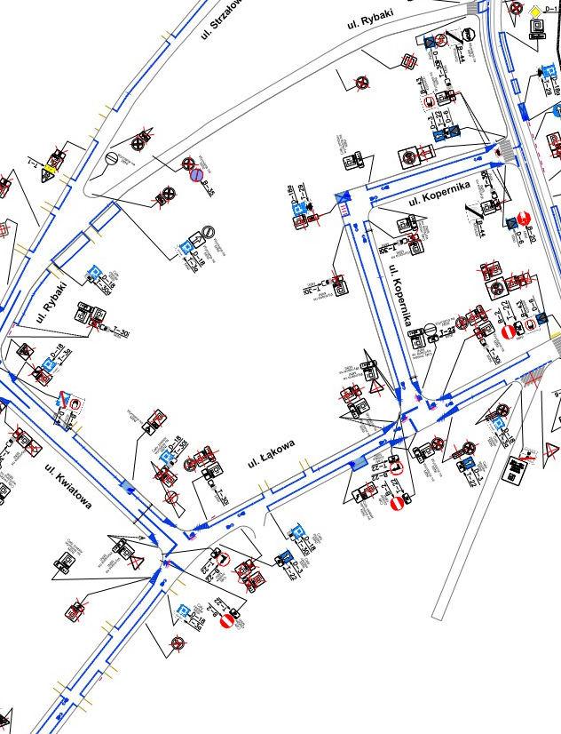
Bilans miejsc postojowych
ul. Łąkowa: parkowanie równoległe – uwolnienie chodników dla pieszych. Dostosowanie do wymogów prawa. Obecnie jest 112 miejsc postojowych (w tym 18 nielegalnych). Będzie: 76. Bilans: - 36.

Slide 17
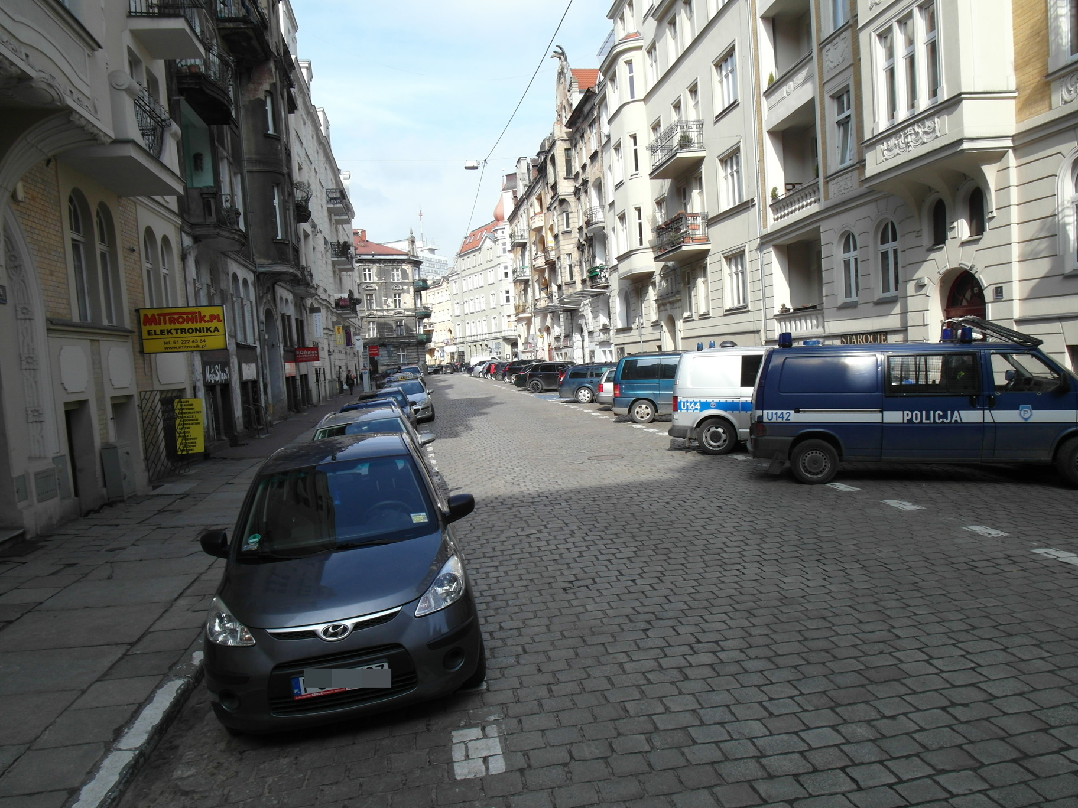
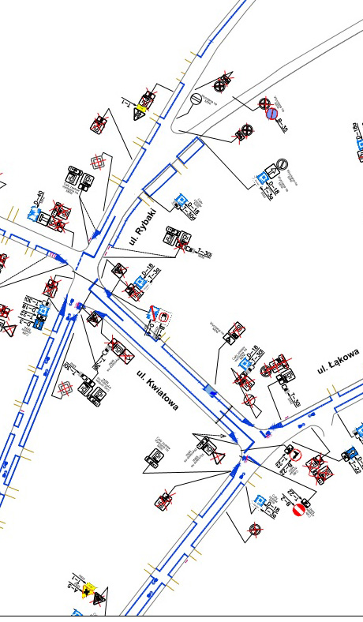
Bilans miejsc postojowych
ul. Kwiatowa: wprowadzony zostanie ruch dwukierunkowy. Obecnie jest: 52 miejsc postojowych (w tym 3 nielegalne). Zostaje: 33. Bilans: - 19.

Slide 18
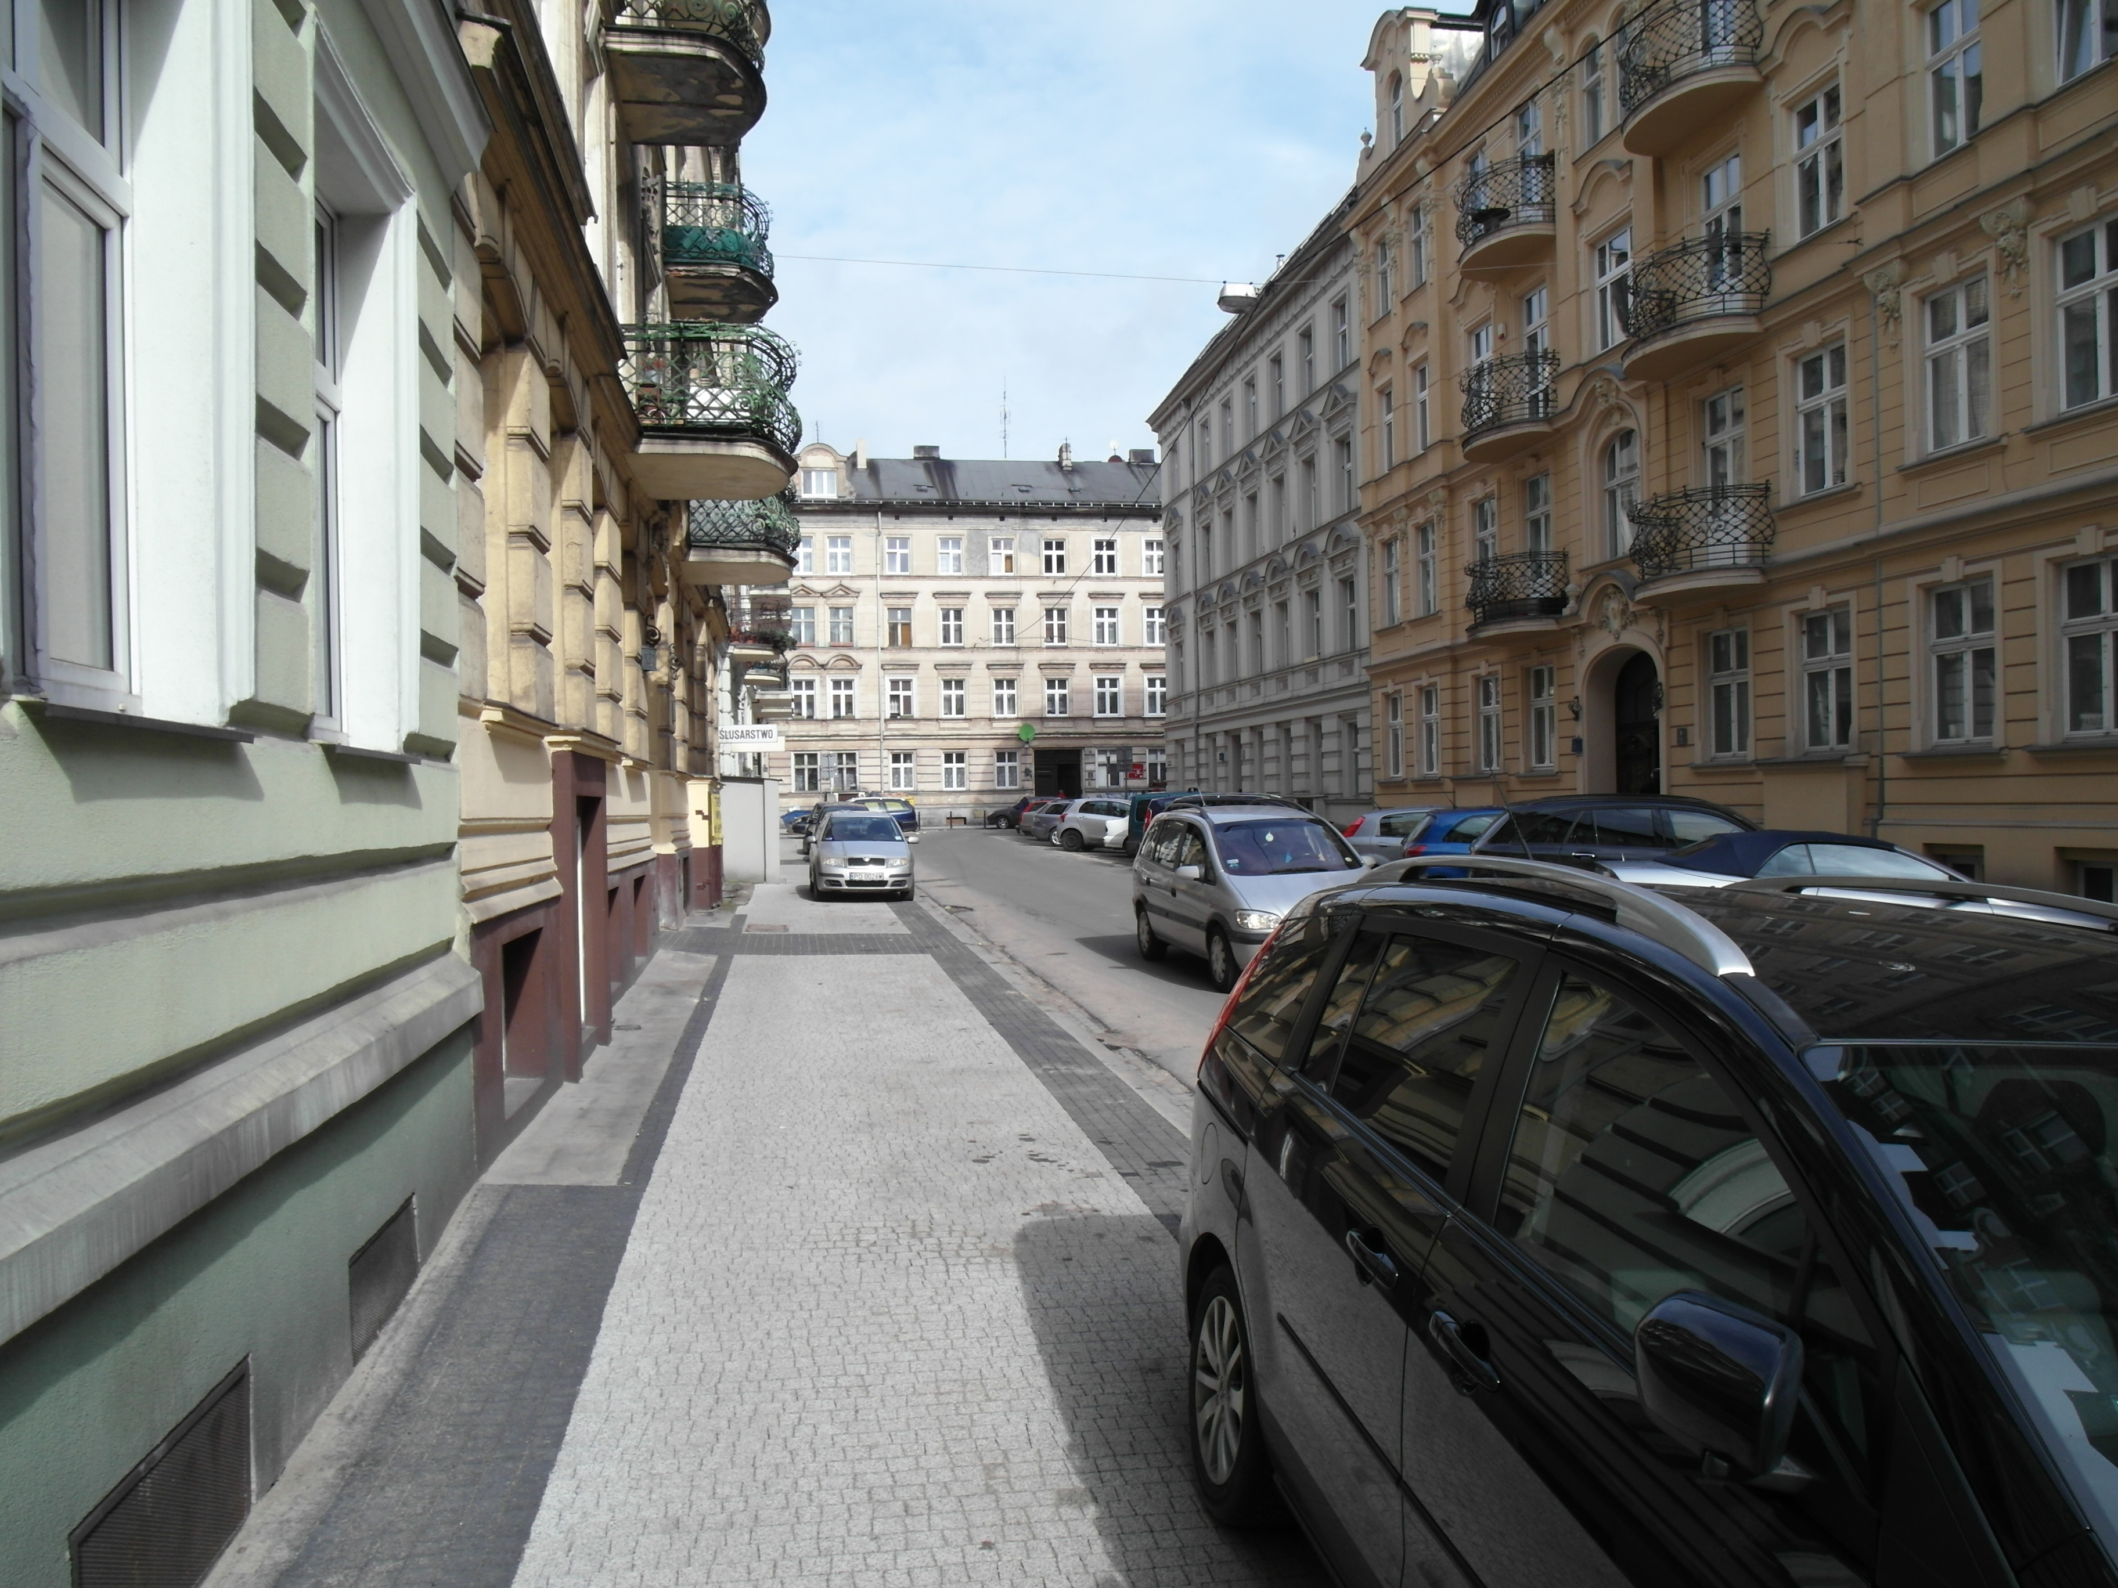
Bilans miejsc postojowych
ul. Kopernika: W zeszłym roku przeprowadzono tam remont chodników. Wprowadzono parkowanie równoległe. Było: 52 miejsc postojowych (w tym 3 nielegalne). Zostaje: 36. Bilans: - 16.

Slide 19
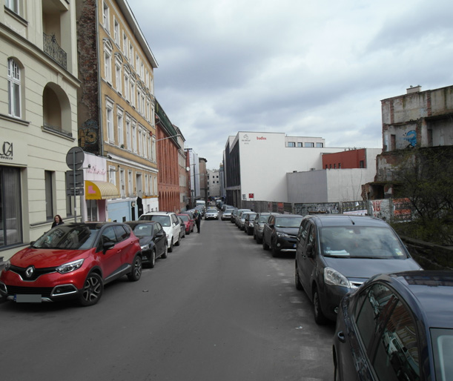
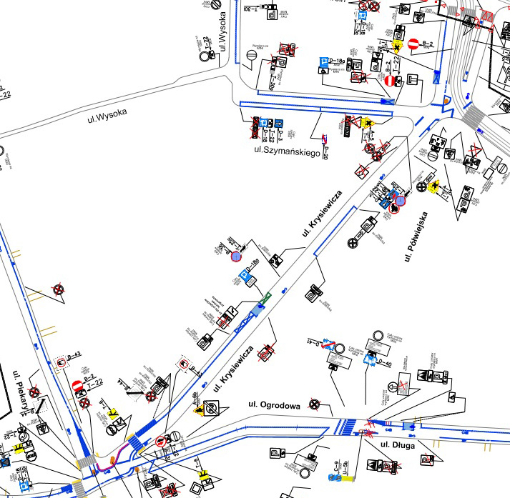
Bilans miejsc postojowych
ul. Krysiewicza: dostosowanie do obowiązujących przepisów. Obecnie jest: 33 miejsc postojowych (w tym 3 nielegalne). Zostaje: 28. Bilans: - 5.

Slide 20
Bilans miejsc postojowych
ul. Szymańskiego: Nowe miejsca tam gdzie obecnie jest postój taksówek. Obecnie jest: 19 miejsc postojowych. Będzie 29. Bilans: +10.

Slide 21
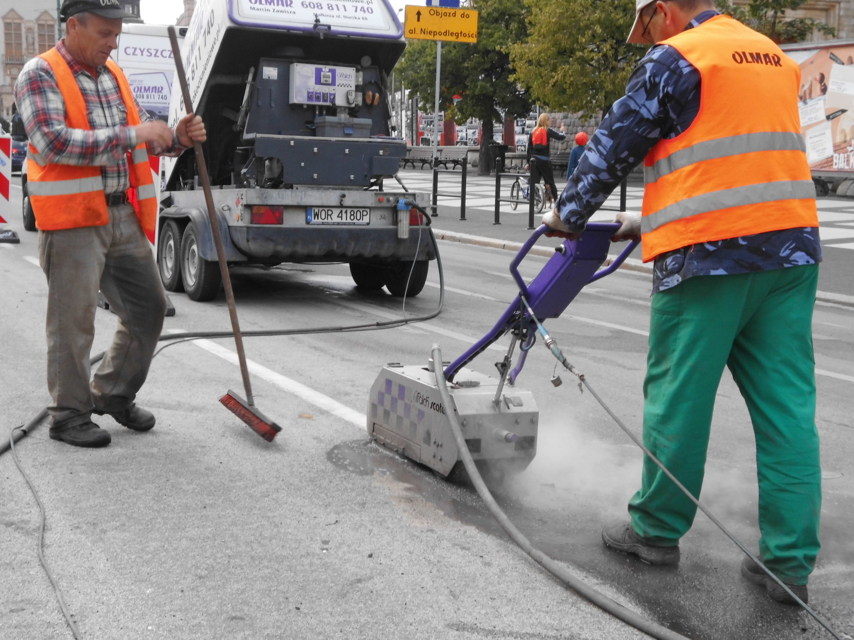
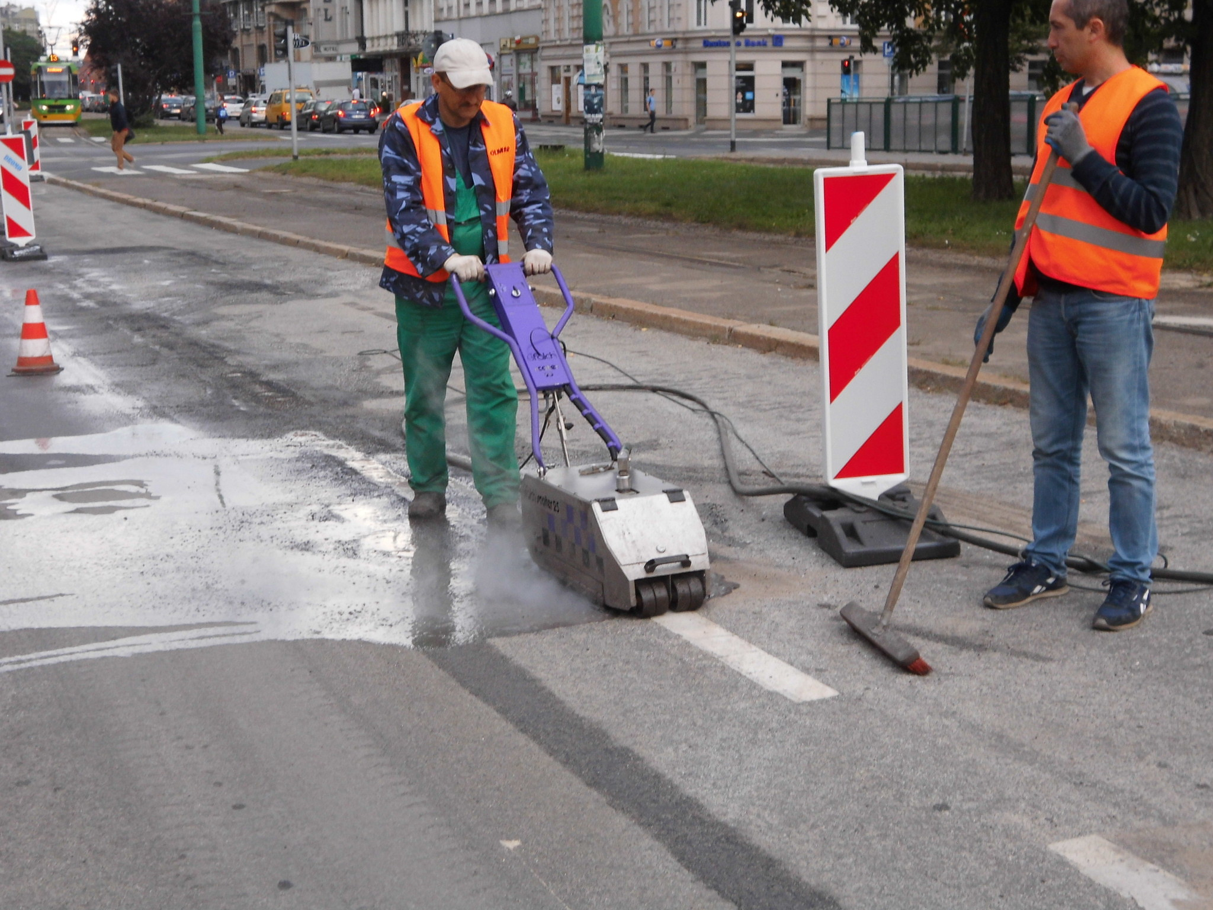
Podobne strefy utworzono m.in. w: Gdańsku, Warszawie,
Wrocławiu i Łodzi. Wprowadzono tam:
- skrzyżowania równorzędne
- na ulicach jednokierunkowych kontraruch
- zwężenia jezdni
Trwają przygotowania do rewitalizacji większych obszarów lub poszczególnych ulic (wyjątkiem Warszawa gdzie zmienia się głównie geometrię dróg).

Slide 22
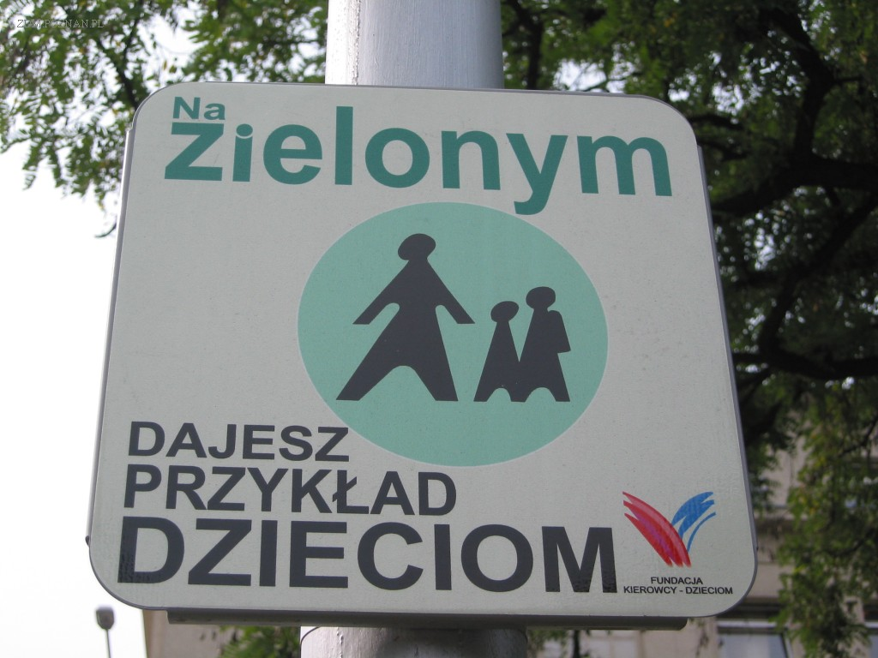
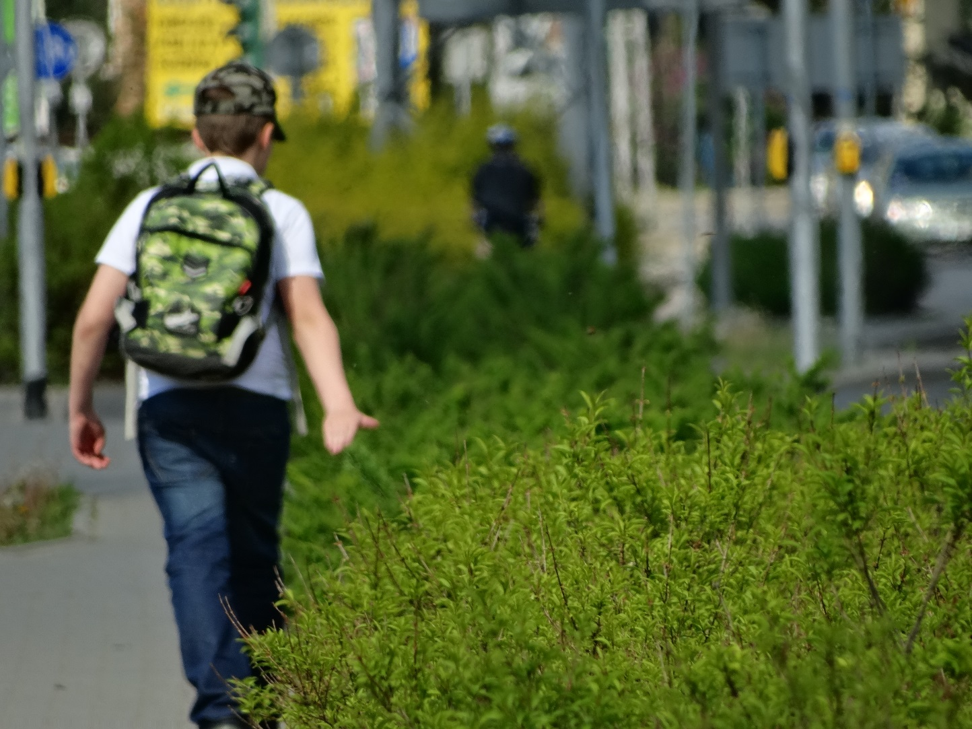
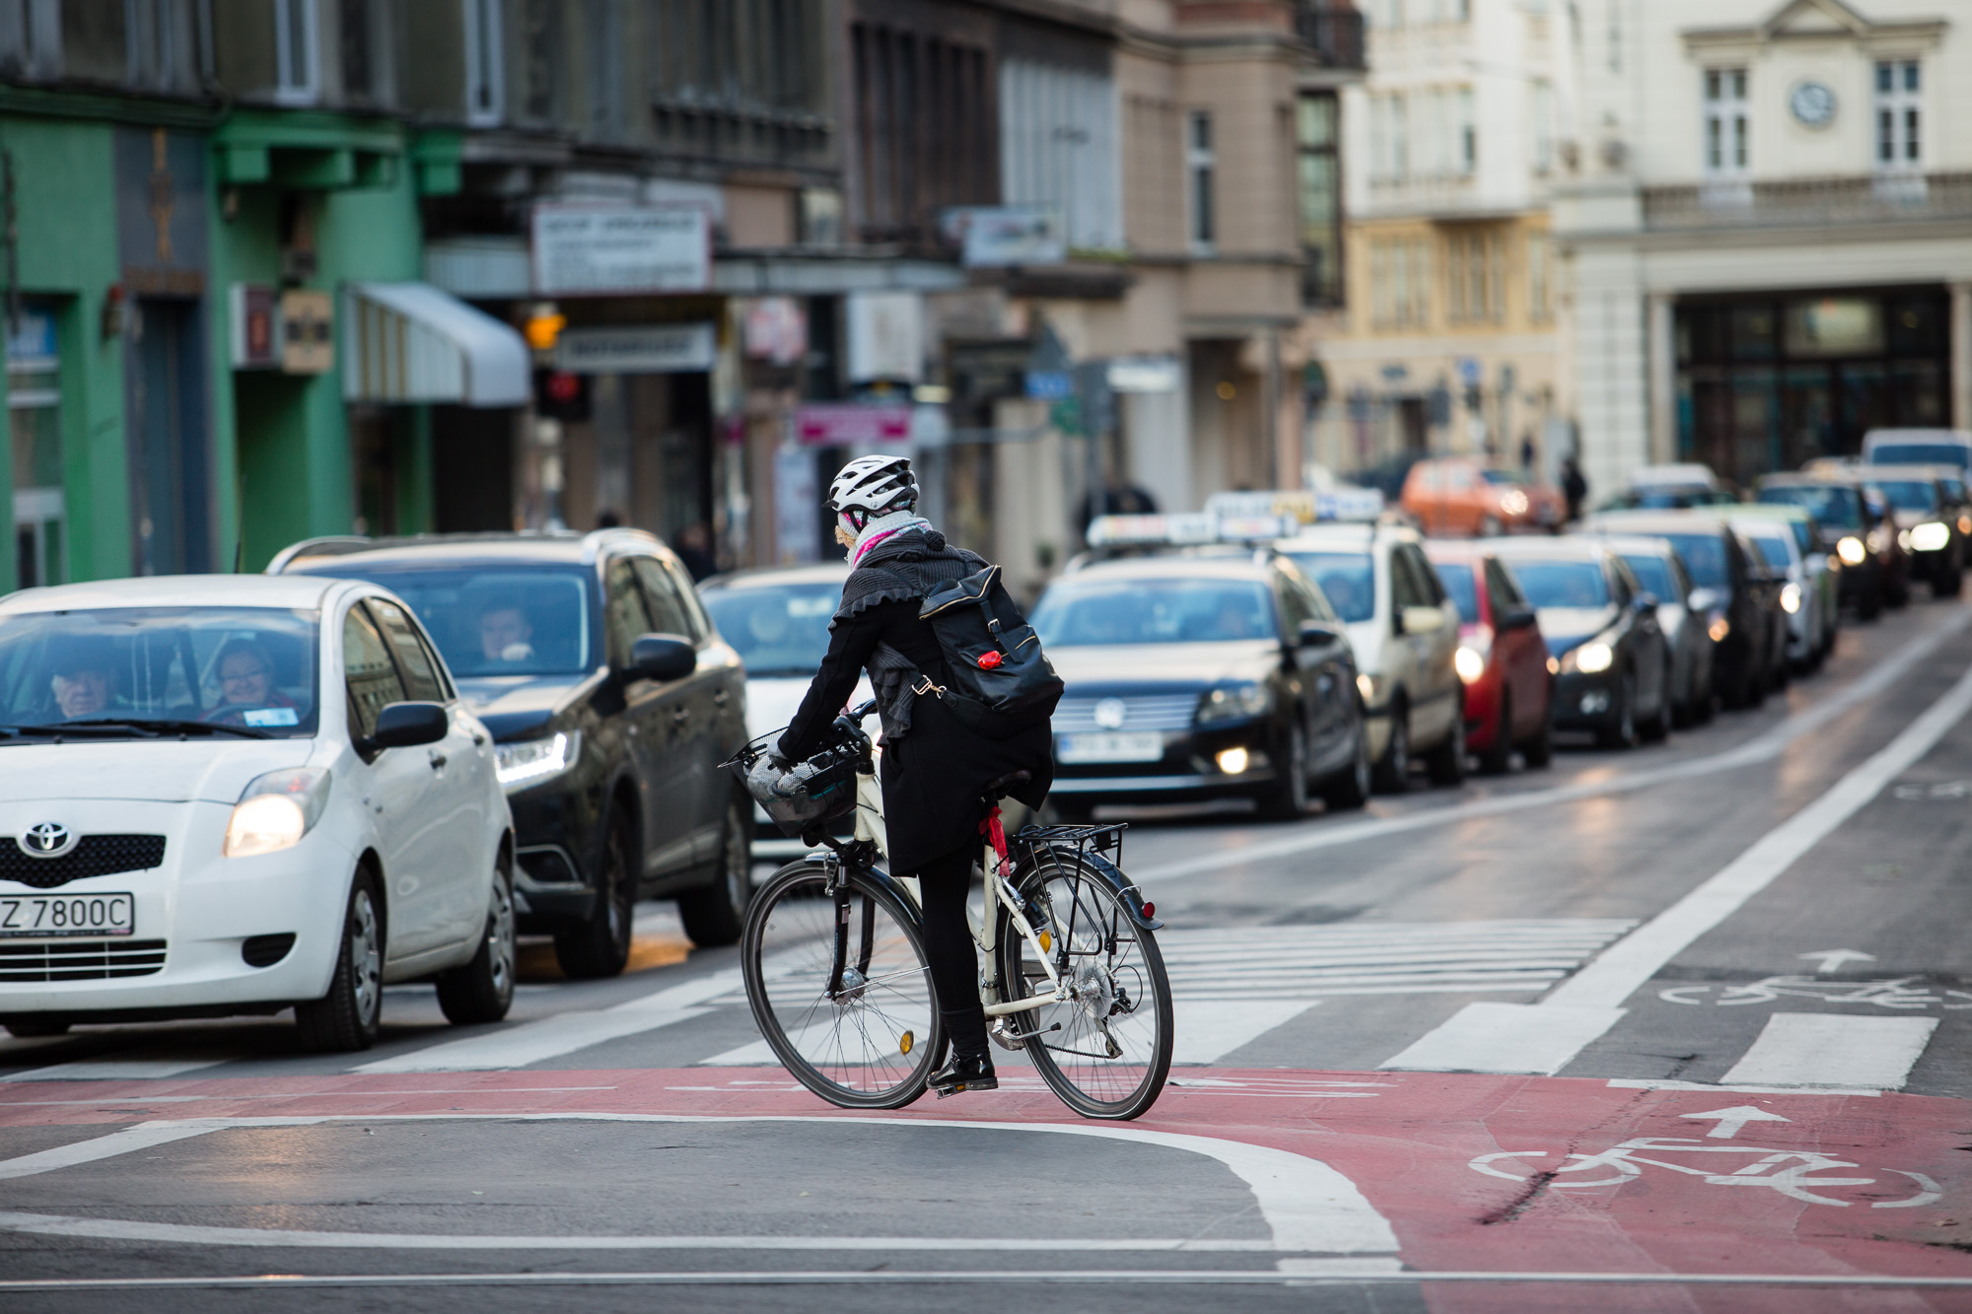
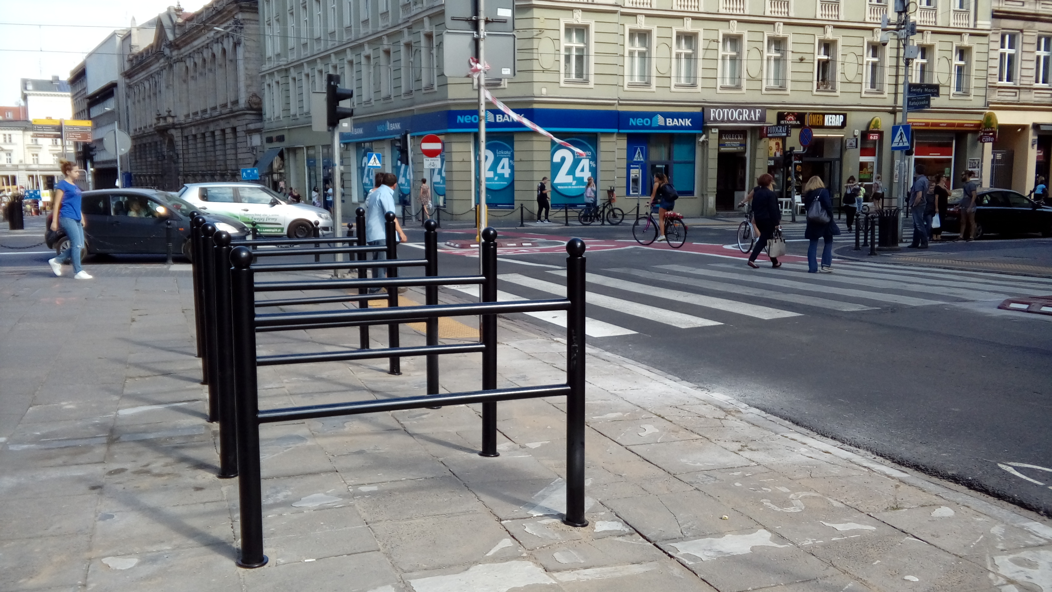
Dziękujemy za uwagę

